Slide 1
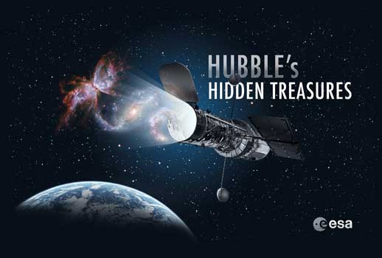
Сучасні наземні й космічні телескопи

Slide 2
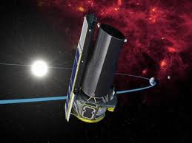
Телеско́п — прилад для спостереження віддалених об'єктів. Термін «телескоп» також вживається для позначення астрономічних приладів для спостережень електромагнітних хвиль невидимих для людського ока (інфрачервоні, ультрафіолетові, рентгенівські, гамма- і радіотелескопи), а також для реєстрації відмінного від електромагнітного випромінювання (нейтринні та гравітаційні телескопи).
Оптичні телескопи поділяються на два типи — рефрактори і рефлектори.
Рефрактор — це прилад, у якому в якості об'єктива слугує лінза.
У рефлекторі, на відміну від рефрактора, для концентрування електромагнітного
випромінювання використовується дзеркало.

Slide 3
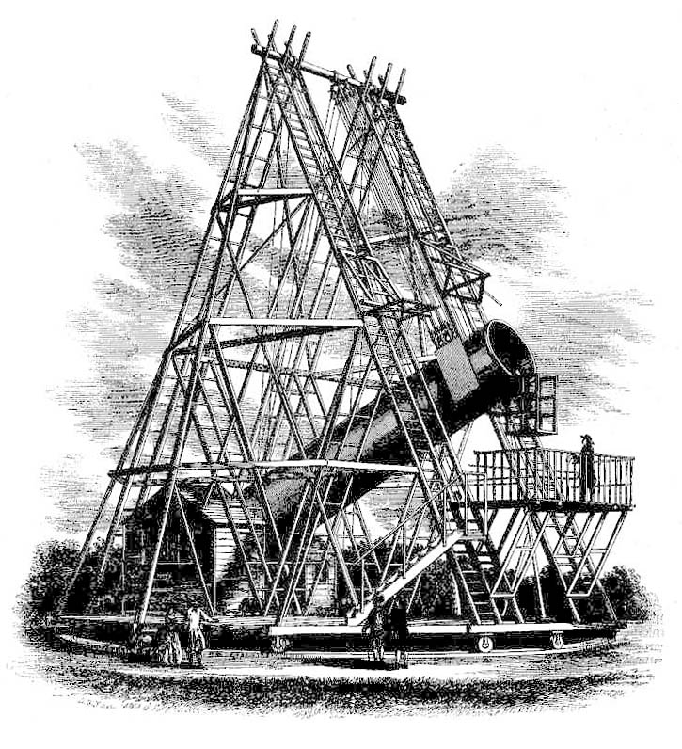
Рефрактор
Рефрактор - телескоп, в якому для фокусування світла використовується система
лінз, яка називається об'єктивом. Робота таких телескопів грунтується на явищі
рефракції.
Внаслідок того, що кожна окремо взята лінза має різну аберацію (хроматичну,
сферичну та інш.), зазвичай використовуються складні ахроматичні і
апохроматичні об'єктиви. Такими об'єктивами є опуклі і увігнуті лінзи, складені і
склеєні згідно розрахунків так, щоб мінімізувати аберацію.
Сучасні астрономічні телескопи є переважно рефлекторами.
Найбільший у світі рефрактор належить Йєркській обсерваторії (США) і має
діаметр об'єктива 102 см. Більші рефрактори не будувались. Це пов'язано з тим,
що якісні великі лінзи дорогі у виробництві, а також дуже важкі, що призводить до деформації і погіршення якості зображення. Крупні телескопи зазвичай є
рефлекторами
Аберáція — дефект, похибка зображення в оптичних системах. Аберація оптичних систем проявляється в тому, що зображення втрачають чіткість і не точно відповідають зображуваним об'єктам.

Slide 4
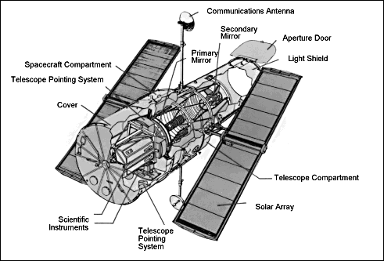
Рефлектори
Рефлектор — оптичний телескоп, в якому використовуються дзеркала для
фокусування світла і побудови зображень. Вперше рефлектор був побудований
Ісаком Ньютоном у 1670 р. Телескопи-рефрактори із простих лінз, які будувалися
до цього, мали хроматичну аберацію, рефлектор ж принципово не має
хроматизму. Якість дзеркальних телескопів, якщо мати на увазі абераціі, суттєво
поліпшилася після того, як почали шліфувати параболічні дзеркала. Однак тут
була ще одна не менш важлива проблема. Спочатку дзеркала для телескопів
виготовляли з дзеркальної бронзи, поверхня якої після свіжої відшліфовки
відбивала до 90% світла. Однак вона дуже швидко тьмяніла (буквально через
декілька місяців), і її коефіціент відбивання різко зменшувався. Телескоп-
рефлектор ніби заново народився у другій половині 19-го століття, коли розробили
метод зовнішнього сріблення скляних дзеркал. Свіжа срібна плівка відбивала до
96% видимого світла, її можна було відновлювати декілька разів. А у 1930 р.
скляні дзеркала почали алюмініювати.
Більшість сучасних телескопів є рефлекторам

Slide 5
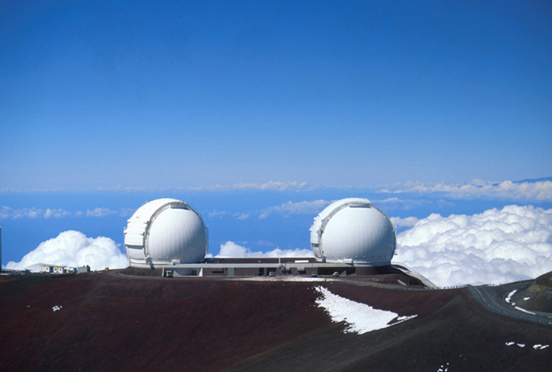
Сучасні наземні телескопи
На даний час найбільшими в світі телескопами-рефлекторами є два телескопа, що
розташовані на Гавайях. KECK-I і KECK-II введено в експлуатацію у 1993 і 1996
роках відповідно; вони мають ефективний діаметр дзеркал 9.8 м. Телескопи
розташовані на одній платформі і можуть використовуватися разом в якості
інтерферометра, забезпечуючи при цьому кутову роздільну здатність (по одній
координаті), яка відповідає дзеркалу з діаметром 85 м.

Slide 6
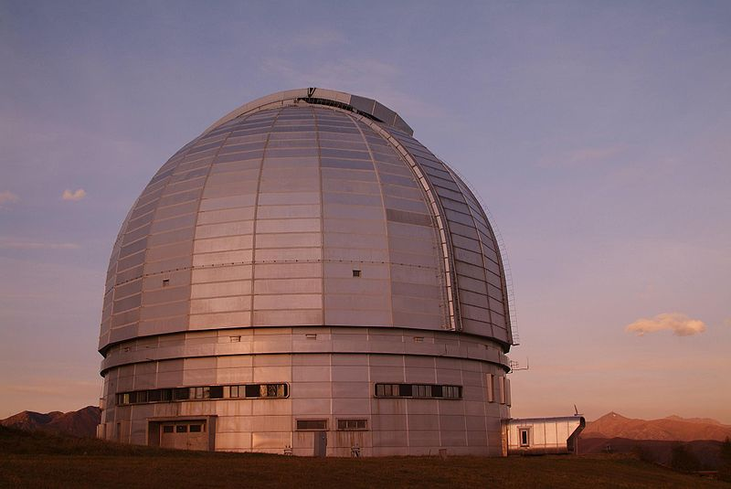
Найбільший в Євразії телескоп БТА знаходиться на території Росії, у
горах Північного Кавказу, і має діаметр головного дзеркала 6 м. Він працює з
1976 р. і тривалий час був найбільшим телескопом у світі

Slide 7
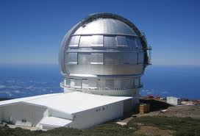
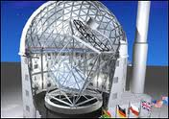
Після 2005 року в експлуатацію було введено телескоп Gran Telescopio Canarias на Канарських островах з діаметром дзеркала 10,4 м, а Southern African Large
Telescope(SALT) в ЮАР має діаметр дзеркала 11 м.
Gran Telescopio Canarias
Телескоп SALT

Slide 8
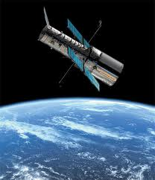
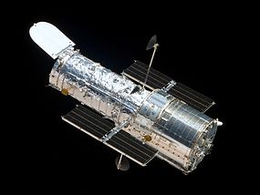
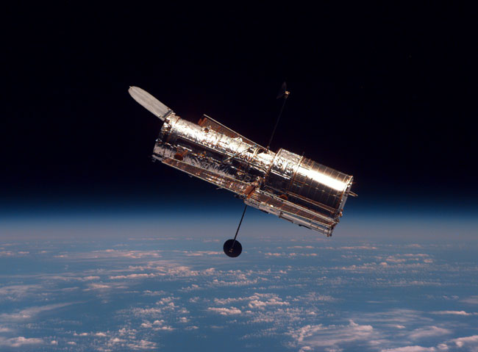
Хаббл
Космічний телескоп «Хаббл»— автоматична
обсерваторія на орбіті навколо Землі, яку назвали на честь відомого астронома Едвіна
Хаббла. Цей телескоп є спільним проектом NASA і Європейського космічного агентства ESA.
Розміщення телескопа в космосі дає можливість реєструвати електромагнітне
випромінювання у тих діапазонах, для яких земна атмосфера непрозора, у першу чергу в
інфрачервоному діапазоні. Через відсутність впливу атмосфери роздільна здатність
телескопа у 7—10 разів більша, ніж у аналогічного телескопа, розташованого на Землі.

Slide 9
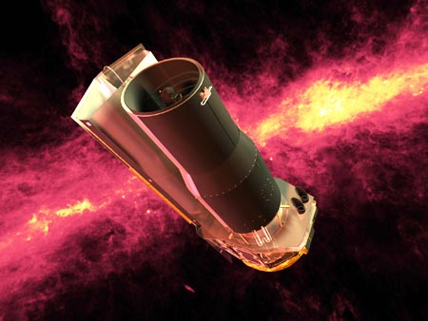
Spitzer
Космічний інфрачервоний телескоп Spitzer було запущено у космос ракетою Delta з мису
Канаверал, Флорида, 25 серпня 2003р. Spitzer отримує зображення і спектри в
інфрачервоному діапазоні з довжинами хвиль 3 і 180 мікрон. Більшість з цього
інфрачервоного випромінювання блокується земною атмосферою, що унеможливлює
спостереження у цьому діапазоні з поверхні Землі. Spitzer має діаметр 0.85м. Це найбільший інфрачервоний телескоп, що його було коли-небудь запущено у космос. Його високочутливі інструменти надають нам унікальний вид
Всесвіту в невидимому діапазоні довжин хвиль, прихованому від оптичних телескопів.

Slide 10
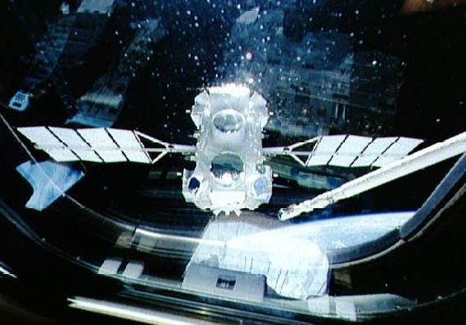
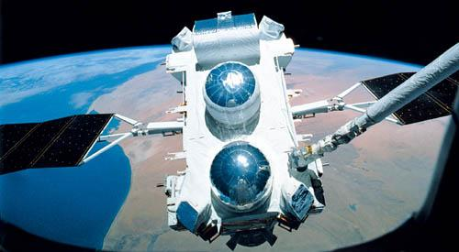
Гамма-Обсерваторія Compton
Обсерваторія NASA Compton була найважчим астрофізичним інструментом з тих, які коли-небудь літали в космос. Її було виведено на орбіту 5 квітня 1991 р. космічним човником Атлантіс і повернуто на Землю 4 червня 2000 р. Compton мав чотири інструменти, які досліджували електромагнітний спектр у гамма-діапазоні від 30 кеВ до 30 геВ.
Обсерваторію було названо на честь Артура Комптона, лауреата Нобелівської премії з
фізики, який досліджував розсіювання фотонів високих енергій електронами.

